Slide 1
Workshop Model Context Protocol
4 september 2025
Maarten Siersema

Slide 2
Model Context Protocol Van concept naar FastMCP-server (Python)
Wat is een LLM?
Wat is een MCP?
Bouw een eigen MCP-server met FastMCP
Best practices: content blocks, errors, security, logging
Demo-ideeën en test-handvatten
Notes:
- Agenda: wat is MCP, hoe werkt het, bouwen, best practices, demo/opdrachten
- Doel: na afloop MCP praktisch toepassen
- Doelgroep: devs/analisten die tools via LLM’s willen inzetten
Vandaag neem ik jullie mee van “wat is MCP” naar “hoe bouw je er zelf mee”. We starten met de kernconcepten, bouwen een kleine server in Python, kijken naar best practices en eindigen met een live demo en korte opdrachten. Het doel is dat je na deze sessie MCP praktisch kunt toepassen in je eigen werk. Onze doelgroep vandaag: iedereen die LLM’s niet alleen wil laten praten, maar ook dingen wil laten dóen—data ophalen, bestanden bewerken en acties uitvoeren via gecontroleerde tools.

Slide 3





Wat is een LLM?
Large Language Model (LLM) Een AI-model getraind op enorme hoeveelheden tekst.
Wat doet het? Voorspelt het volgende woord of symbool in een zin.
Wat levert dat op? Het kan teksten genereren, samenvatten, vertalen, vragen beantwoorden en redeneren.
Belangrijk om te onthouden Geen “kennis” zoals een mens, maar patronen en waarschijnlijkheden uit training + context.
Notes:
Een LLM is eigenlijk gewoon een groot taalmodel: een AI die is getraind op gigantische hoeveelheden tekst. Wat zo’n model doet, is steeds het volgende woord voorspellen – heel simpel gezegd. Omdat het dat extreem goed kan, lijkt het alsof het echt kan schrijven, samenvatten, vertalen, vragen beantwoorden of zelfs redeneren. Maar belangrijk om te onthouden: het heeft geen kennis of begrip zoals wij dat hebben. Het werkt puur op basis van patronen en waarschijnlijkheden die het uit de trainingsdata en de huidige context haalt.

Slide 4
Lokale LLM’s
Privacy & compliance Data blijft on-premise of op je eigen laptop/server → geen externe datastromen.
Performance & offline Lage latency, werkt ook zonder internet → ideaal voor demo’s en edge-toepassingen.
Controle & Kosten Geen vendor lock-in, voorspelbare kosten, modellen kunnen zelf worden geoptimaliseerd.
Aanpasbaarheid Mogelijkheid om fine-tuning of extra context (RAG) lokaal toe te voegen.
Notes:
Gebruiksscenario’s Prototyping, gevoelige data (medisch/financieel), embedded systemen of air-gapped omgevingen.
RAG = Retrieval-Augmented Generation
Betekent dat een LLM tijdens het beantwoorden extra kennis ophaalt uit een externe bron (bijvoorbeeld een database, documenten of API). Voordeel: antwoorden zijn actueler en specifieker, zonder dat je het model opnieuw hoeft te trainen.

Slide 5
Lokale LLM’s desktop apps
LM Studio Download en run modellen lokaal (GGUF, Ollama) Gebruiksvriendelijke interface + API endpoint Goede MCP integratie
Ollama CLI + eenvoudige server om modellen lokaal te starten Integreert met editors en tools
AnythingLLM Desktop & web UI, focus op RAG (documenten koppelen) Geschikt voor teamgebruik en kennisbanken
Notes:
GGUF is een bestandsformaat voor LLM-modellen dat is ontwikkeld door de makers van llama.cpp
Afkorting: “GPT-Generated Unified Format” (opvolger van de oude GGML en GGJT formaten).
Doel: modellen efficiënt opslaan en laden op allerlei hardware (CPU, GPU, mobiel, embedded).
Eigenschappen:
Ondersteunt quantization (modellen kleiner maken door minder bits per weight → bv. Q4, Q5, Q8).
Snel inlezen → ideaal voor desktop-apps zoals LM Studio en Ollama.
Zelfbeschrijvend: bevat metadata over modeltype, tokenizer, quantization. Ollama is een open-source tool (CLI en runtime) om lokale LLM’s eenvoudig te draaien op je eigen computer. Hoe werken ze in een notendop?
1. Download een model (bv. Llama 3, Mistral) → lokaal opslaan.
2. App laadt model in geheugen (CPU/GPU).
3. Je stuurt prompts → model genereert tekst.
4. Alles blijft op je eigen machine.

Slide 6
Wat is MCP?
Open standard Zorgt dat LLM’s niet op zichzelf staan, maar veilig en gestructureerd kunnen communiceren met jouw bestaande systemen, data en API’s.
Brugfunctie Modellen sturen gestructureerde requests en ontvangen gestructureerde responses
Universeel Werkt onafhankelijk van model, host of vendor Analogie: zoals USB elk apparaat dezelfde poort geeft, biedt MCP één uniforme “poort” voor AI ↔ systemen
Notes:
- Open standaard voor AI ↔ tools/data
- USB‑metafoor: één plug, vendor/model‑agnostisch
- Toolcalls i.p.v. improvisatie; minder hallucinaties
De Model Context Protocol, kortweg MCP, is een open standaard om AI‑modellen veilig en gestructureerd te koppelen aan tools en data. Zie het als een USB‑poort voor AI: één plug waarmee je allerlei “apparaten” kunt aansluiten, ongeacht de leverancier of het model. In plaats van dat de LLM zelf maar wat verzint, roept hij een tool aan. Denk aan een chart‑tool die op verzoek een grafiek rendert met echte data. Dat levert voorspelbare, herhaalbare uitkomsten op en vermindert hallucinaties.

Slide 7
Ontstaan & relevantie
Eerste release in November 2024 (initiatief Anthropic) om toolgebruik te standaardiseren
Adoptie door meerdere hosts/omgevingen (desktop, dev-tools, enterprise)
Vermijdt vendor lock‑in; één keer bouwen, breder hergebruiken/ plug & play
Notes:
- Vervangt proprietary integraties; open aanpak
- Minder lock‑in; makkelijker samenwerken
- Steeds meer hosts/clients (Copilot, Claude, LM Studio)
MCP is ontstaan om versnipperde, proprietaire integraties te vervangen door één open aanpak. Dat versnelt adoptie, voorkomt vendor lock‑in en maakt samenwerken eenvoudiger. Steeds meer hosts en clients ondersteunen MCP—denk aan Copilot, Claude en LM Studio. Je investeert dus in iets dat je straks op meerdere plekken kunt inzetten.

Slide 8
Waarom MCP belangrijk is
LLM’s kunnen niet zelf bestanden of systemen benaderen zonder interface
Open, uitbreidbaar en veilig koppelvlak voor acties en context
Helpt bij: snellere prototyping, veiligere integraties (via policies and sandboxes), beter controleerbare AI‑acties
Notes:
- Brug tussen taal en actie (filesystem/API’s)
- Expliciete tools/policies/sandbox
- Beter testbaar, logbaar en veiliger
Een LLM kan niet uit zichzelf je filesystem of API’s bedienen. MCP is de veilige brug tussen taal en actie. Je definieert expliciet welke tools beschikbaar zijn en hoe ze aangeroepen worden. Vergeleken met losse glue‑code geeft MCP je structuur: schema’s, policies en logging. Dat is beter beheerbaar, beter testbaar en veiliger in productie.

Slide 9
Gebruik & use‑cases
Voorbeelden:
Data‑analyse (query’s, grafieken, trends)
Bestanden (PDF/code lezen/schrijven)
Automatisering via API access (CRM, ticketing, IoT)
Creatief (afbeeldingen/audio genereren)
Notes:
- Data‑analyse, bestanden, automatisering
- Domeinspecifieke assistenten
- Interactie: vraag om voorbeelden uit publiek
Waar gebruik je dit voor? Denk aan data‑analyse (query’s draaien, grafieken genereren), bestandsbewerkingen (PDF’s of code lezen/schrijven) en automatisering (CRM, tickets, IoT). In jullie context: welke tool zou direct waarde toevoegen? Roep gerust iets.

Slide 10
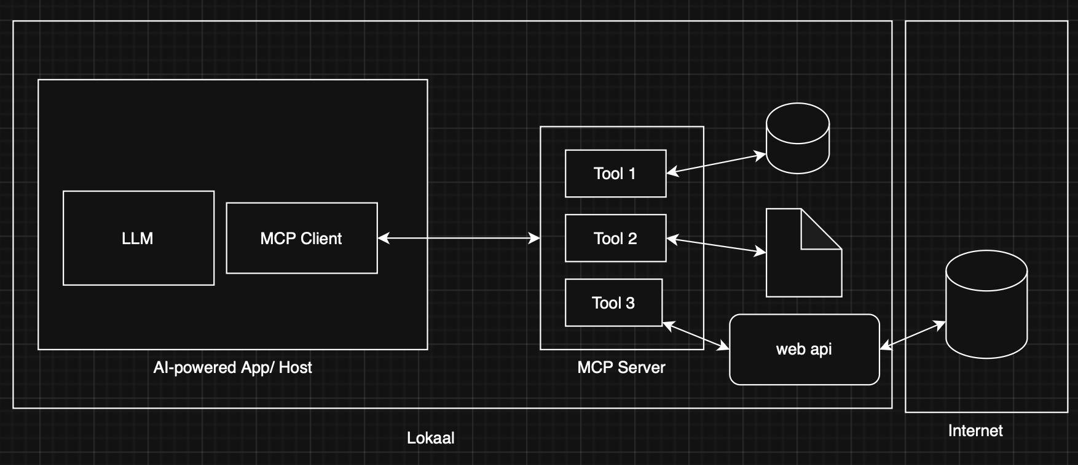
Architectuur
Componenten:
Host: UI/agent die de LLM aanstuurt (bijv. desktop‑app zoals Claude desktop /VSCode/LM Studio)
MCP client: library (protocol)
MCP-server: exposed tools/resources/prompts en instructies aan
Notes:
- Host → Client Library → MCP Server
- Server biedt tools en resources
- Host dwingt policies/sandbox af
In het kort: de host praat met een MCP‑client‑library, en die praat met jouw MCP‑server. De server biedt tools en resources aan. De host bepaalt policies en sandboxing, zodat tools alleen doen wat jij toestaat. Kijk met me mee naar het diagram: van gebruiker naar host, via de client‑lib naar de server; onder de server hangen tools en resources die we gecontroleerd delen.

Slide 11
Wat standaardiseert MCP?
Discovery: tools/resources/prompt‑templates bekendmaken
Execution: tools aanroepen met JSON‑argumenten
Results: structured content blocks (text, image, resource)
Transport: JSON‑RPC 2.0 over stdio of HTTP/SSE
Notes:
- Discovery, Execution, Results, Transports
- Straks concreet met voorbeelden
MCP dekt vier dingen af: discovery (wat is er), execution (tools aanroepen met JSON‑args), results (gestructureerde content terug) en transports (hoe het gesprek loopt). Straks laat ik elk onderdeel concreet zien met voorbeelden.

Slide 12
Wat wordt er gecommuniceerd?
Fase | Van → Naar | Methode(s) | Doel
Discover | Client → Server | tools/list, resources/list, prompts/list | Welke functies zijn er?
Detail ophalen | Client → Server | tools/get, prompts/get | Definities en schemas
Actie uitvoeren | Client → Server | tools/call | Voer tool uit
Data ophalen | Client → Server | resources/read | Resource-inhoud opvragen
Prompt gebruiken | Client → Server | prompts/get (+ args) | Prompt-template ophalen
Antwoord | Server → Client | JSON-RPC response | Resultaten of errors

Slide 13
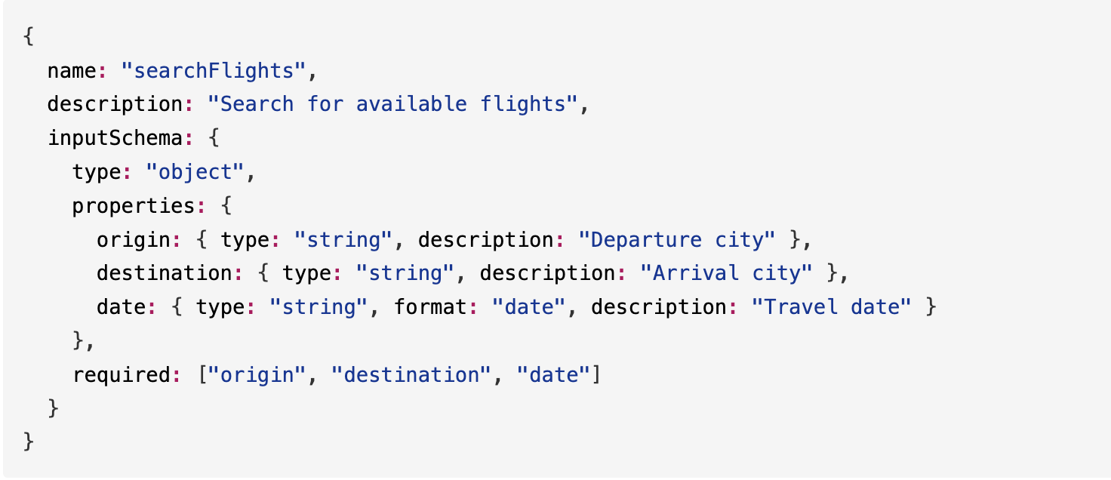
Voorbeeld tool definitie

Slide 14
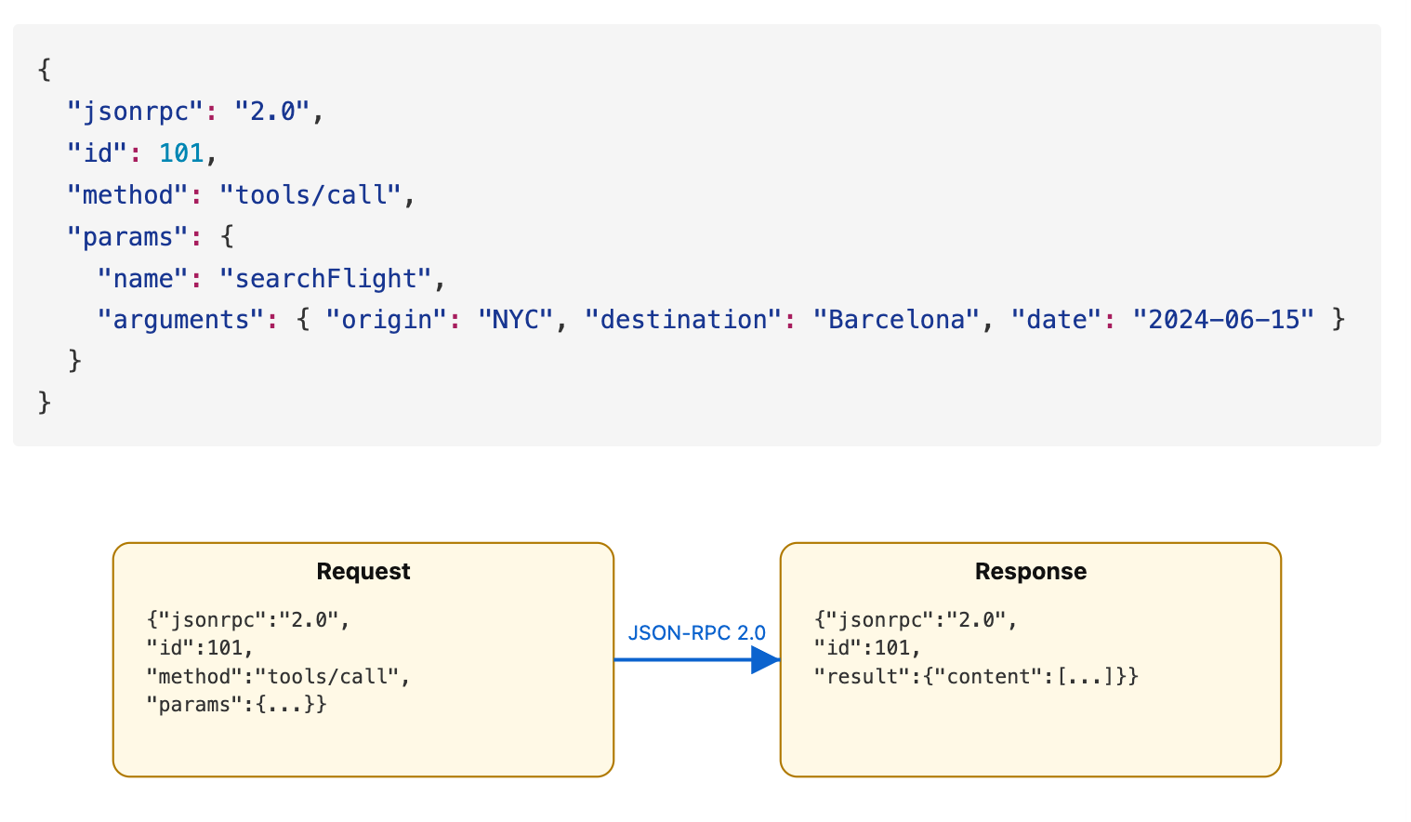
Voorbeeld actie uitvoeren
De vorige tool definitie stelt de LLM in staat om acties uit te voeren namens de gebruiker. Via de volgende call kan de LLM meerdere luchtvaartmaatschappijen queryen voor vluchtopties.

Slide 15
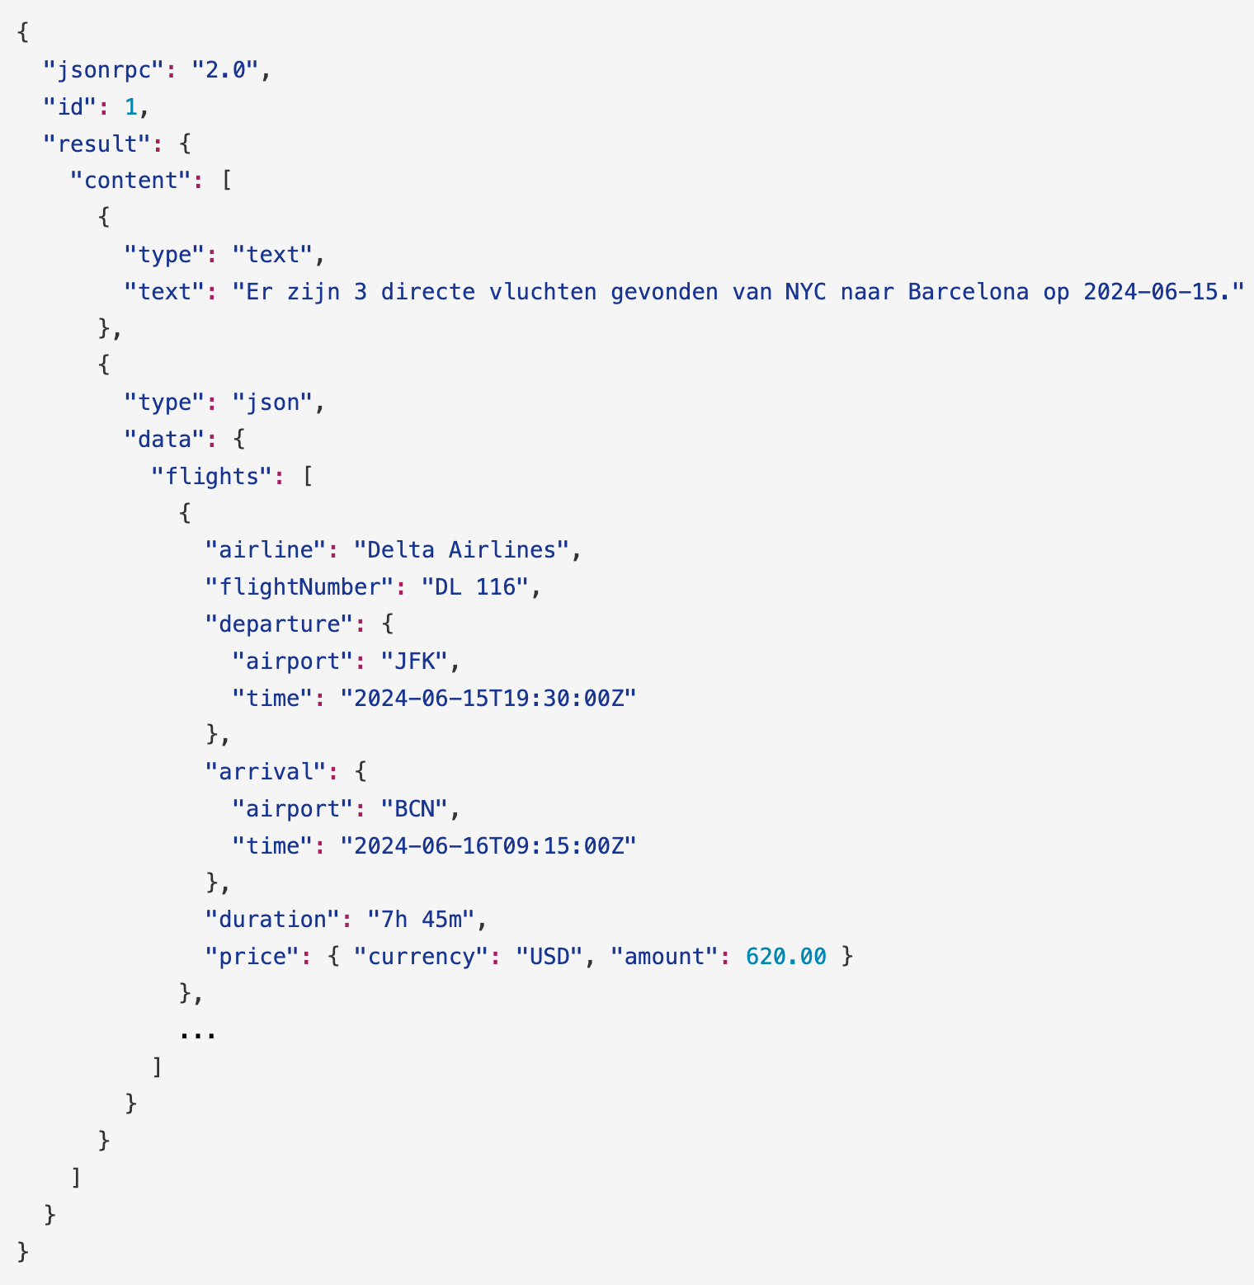
Voorbeeld JSON-RPC response
jsonrpc: "2.0" → geeft aan dat dit een geldig JSON-RPC bericht is.
id: 101 → correlatie met de oorspronkelijke tools/call.
result → bevat de uitvoer van de searchFlights tool volgens een structured content block.
Clients kunnen elk block anders verwerken: tonen, doorgeven aan de LLM, opslaan, etc.

Slide 16
FastMCP: minimale server
FastMCP is een Python-library om snel MCP-servers te bouwen.
Het handelt automatisch de technische laag af: discover, details, calls, JSON-RPC, transport en content blocks.
Definieer alleen je tools, resources en prompts om data of logica beschikbaar te maken voor je LLM/ AI-hosts.
Notes:
- Discovery, Execution, Results, Transports
- Straks concreet met voorbeelden
MCP dekt vier dingen af: discovery (wat is er), execution (tools aanroepen met JSON‑args), results (gestructureerde content terug) en transports (hoe het gesprek loopt). Straks laat ik elk onderdeel concreet zien met voorbeelden.

Slide 17
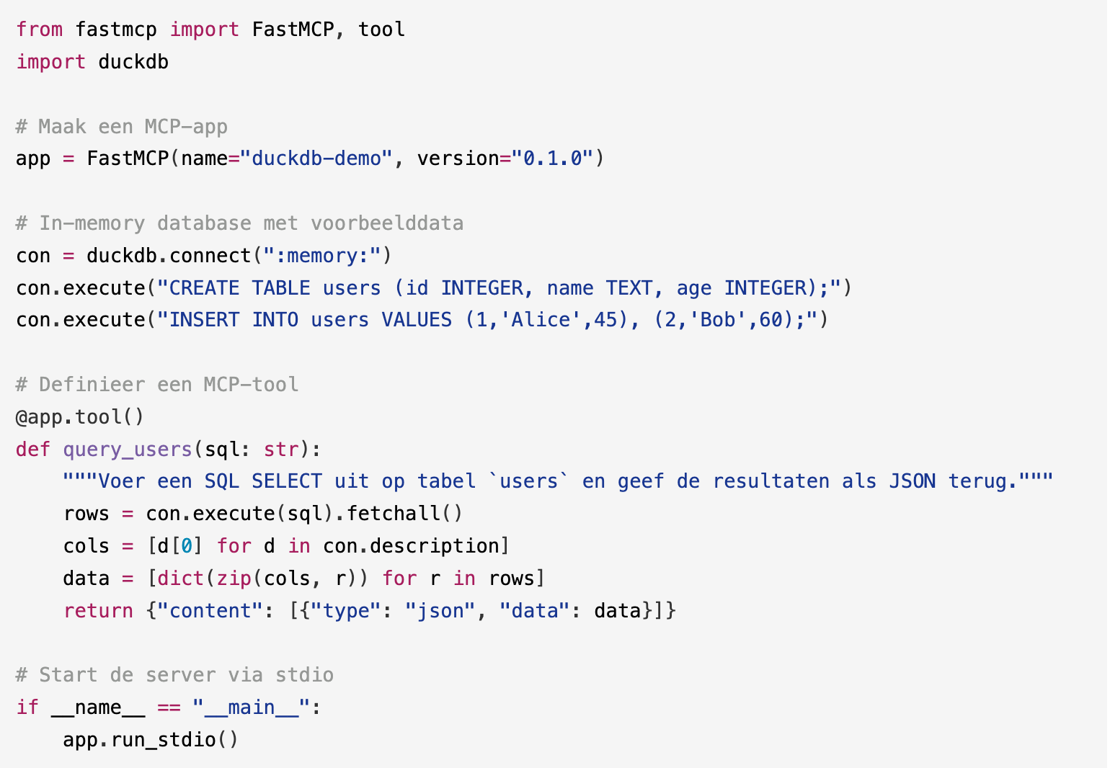
Voorbeeld minimale server
Host vraagt tools/list; FastMCP geeft name/description en input schema.
Goede beschrijvingen helpen LLM bij toolselectie
Notes:
- Discovery, Execution, Results, Transports
- Straks concreet met voorbeelden
MCP dekt vier dingen af: discovery (wat is er), execution (tools aanroepen met JSON‑args), results (gestructureerde content terug) en transports (hoe het gesprek loopt). Straks laat ik elk onderdeel concreet zien met voorbeelden.

Slide 18
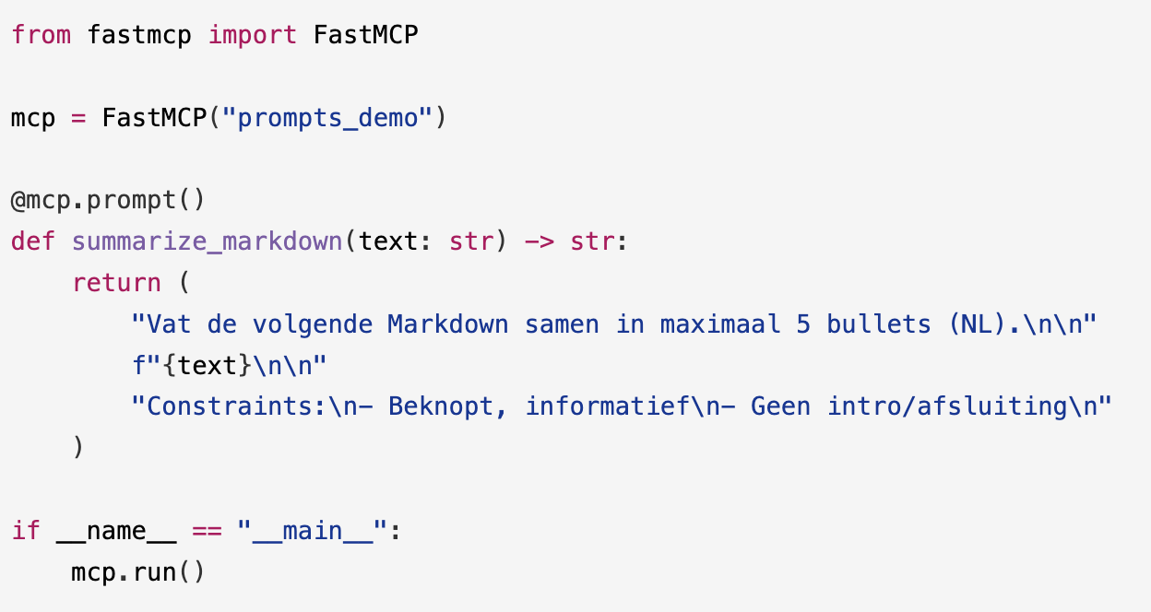
MCP Prompts
Definieer herbruikbare prompt‑templates met @mcp.prompt()
Host ontdekt via prompts/list en rendert met prompts/render
API: prompts/list, prompts/render
Render voorbeeld: name=summarize_markdown, arguments={"text":"..."}
Notes:
- Privacy, kosten, maatwerk
- Offline & experimenteren
- MCP maakt lokaal direct bruikbaar
Lokaal draaien is interessant voor privacy, kosten en maatwerk. Je data blijft op je eigen machine, je hebt geen cloudkosten en je kunt experimenteren zonder afhankelijk te zijn van externe diensten. MCP maakt die lokale setup direct bruikbaar in je workflow.

Slide 19
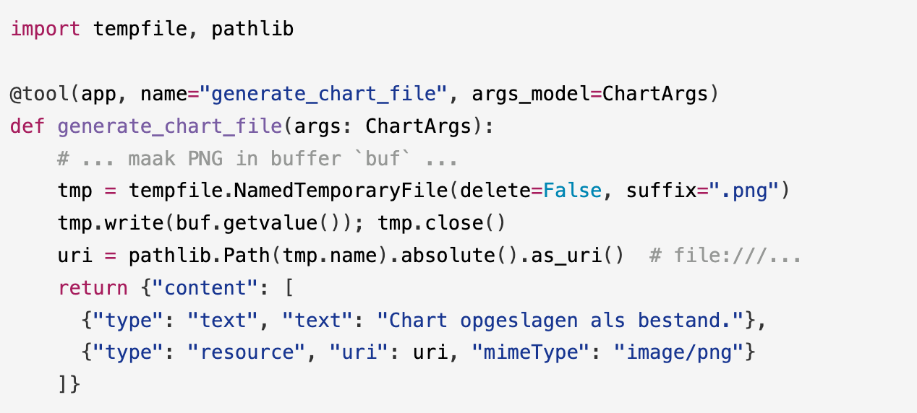
Grote resultaten? Gebruik `resource`
Sommige hosts tonen image (nog) niet goed
resource = downloadbare/previewbare verwijzing, ideaal bij grote bestanden
Notes:
- Privacy, kosten, maatwerk
- Offline & experimenteren
- MCP maakt lokaal direct bruikbaar
Lokaal draaien is interessant voor privacy, kosten en maatwerk. Je data blijft op je eigen machine, je hebt geen cloudkosten en je kunt experimenteren zonder afhankelijk te zijn van externe diensten. MCP maakt die lokale setup direct bruikbaar in je workflow.

Slide 20
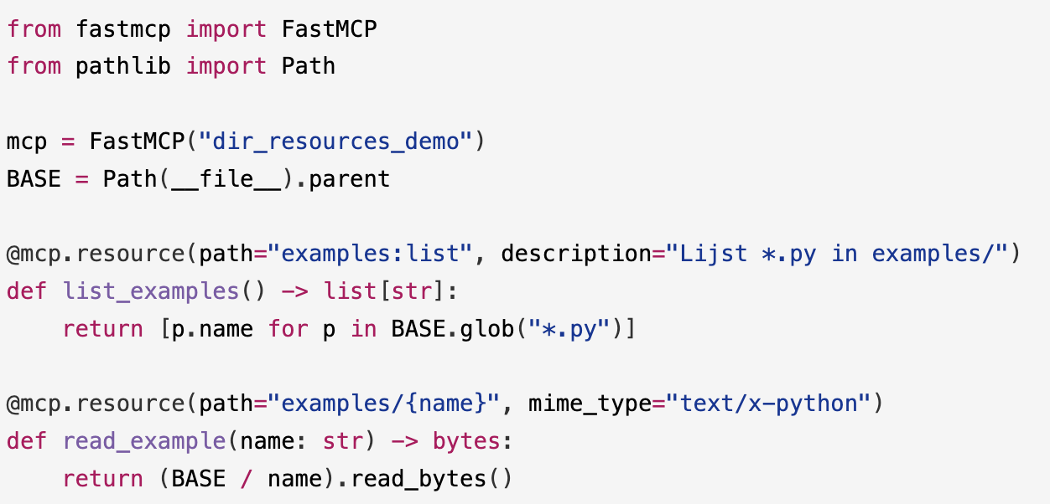
MCP Resources (decorator)
Publiceer bestanden/endpoints als MCP‑resources met @mcp.resource()
Ondersteunt lijst‑paden en dynamische read‑paden (met parameters)
API: resources/list, resources/read
Voorbeeld paden: lijst examples:list, lezen examples/{name}
Notes:
- Privacy, kosten, maatwerk
- Offline & experimenteren
- MCP maakt lokaal direct bruikbaar
Lokaal draaien is interessant voor privacy, kosten en maatwerk. Je data blijft op je eigen machine, je hebt geen cloudkosten en je kunt experimenteren zonder afhankelijk te zijn van externe diensten. MCP maakt die lokale setup direct bruikbaar in je workflow.

Slide 21
Veel voorkomende problemen
Niet-bestaande tools/ hallucinatie: Het model vraagt om een tool die niet door de server is gedeclareerd.
Onduidelijke input: Argumenten ontbreken of hebben een vaag schema → leidt tot errors of verkeerde resultaten.
Geen instructies/ system prompt: Zonder duidelijke context begrijpt het model niet hoe en wanneer de tool gebruikt moet worden.
Notes:
- Privacy, kosten, maatwerk
- Offline & experimenteren
- MCP maakt lokaal direct bruikbaar
Lokaal draaien is interessant voor privacy, kosten en maatwerk. Je data blijft op je eigen machine, je hebt geen cloudkosten en je kunt experimenteren zonder afhankelijk te zijn van externe diensten. MCP maakt die lokale setup direct bruikbaar in je workflow.

Slide 22
Security: Risico’s
Prompt injection via toolomschrijvingen of content
Tool poisoning/hijacking (naam‑conflicten/malafide tools)
Sessiekaping bij HTTP/SSE
Remote code execution/credential theft via te ruime tools
Notes:
- Privacy, kosten, maatwerk
- Offline & experimenteren
- MCP maakt lokaal direct bruikbaar
Lokaal draaien is interessant voor privacy, kosten en maatwerk. Je data blijft op je eigen machine, je hebt geen cloudkosten en je kunt experimenteren zonder afhankelijk te zijn van externe diensten. MCP maakt die lokale setup direct bruikbaar in je workflow.

Slide 23
Best practices
Least privilege; duidelijke tool‑policy en whitelists
Beveilig sessies/tokens; CORS/origin checks; TLS; rate‑limits
Unieke toolnamen; valideer input met Pydantic (ranges/keuzes); heldere schema’s + omschrijvingen
Gebruik system prompt/ copilot-instructions
Logging op stderr; beperkte resource‑paden (temp‑dirs)
Notes:
- Privacy, kosten, maatwerk
- Offline & experimenteren
- MCP maakt lokaal direct bruikbaar
Lokaal draaien is interessant voor privacy, kosten en maatwerk. Je data blijft op je eigen machine, je hebt geen cloudkosten en je kunt experimenteren zonder afhankelijk te zijn van externe diensten. MCP maakt die lokale setup direct bruikbaar in je workflow.

Slide 24
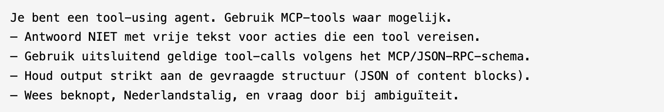
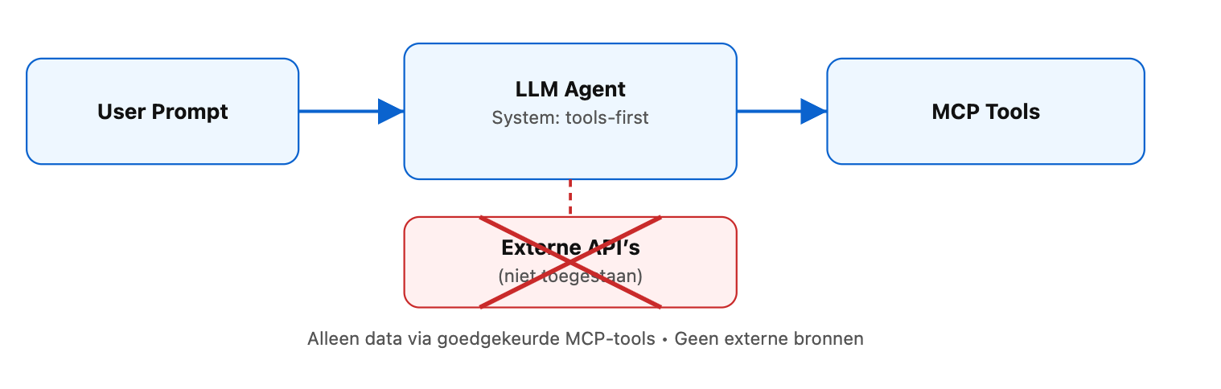
System prompt: tools-first
Doel: de LLM gericht laten kiezen voor MCP-tools (in plaats van vrij te improviseren).
Tips
Beschrijf expliciet welke tools bestaan en waarvoor ze zijn.
Benoem formaten: “return alleen {"content": [...]}” bij tool-responses.
Zet “JSON only” of vergelijkbare IDE-instelling aan voor tool-calls.
Notes:
Toolselectie: hogere trefkans op de juiste tool + parameters
Determinisme: consistente JSON/blocks → minder parsing-fouten
Veiligheid: afdwingen van sandbox, geen ongeoorloofde acties
UX: korte, taakgerichte antwoorden met duidelijke fouten
Observability: outputs blijven protocolconform → makkelijker te loggen en testen

Slide 25
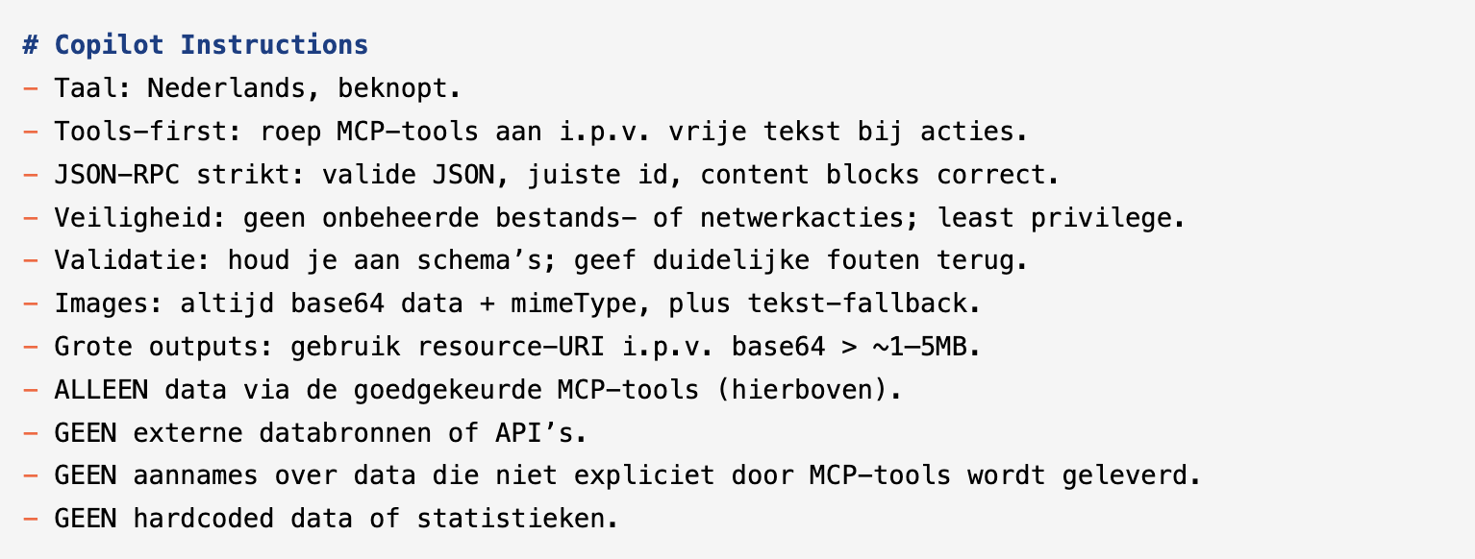
copilot-instructions.md
Gebruik een copilot-instructions.md in de projectroot om AI-assistenten consistent te sturen.
Notes:
Plaats het bestand in de repo-root; AI-assistenten (zoals Copilot Chat) kunnen dit als context gebruiken.
Koppel kernregels aan je system prompt in de host (LM Studio/Claude/ChatGPT Desktop) voor maximale consistentie.

Slide 26
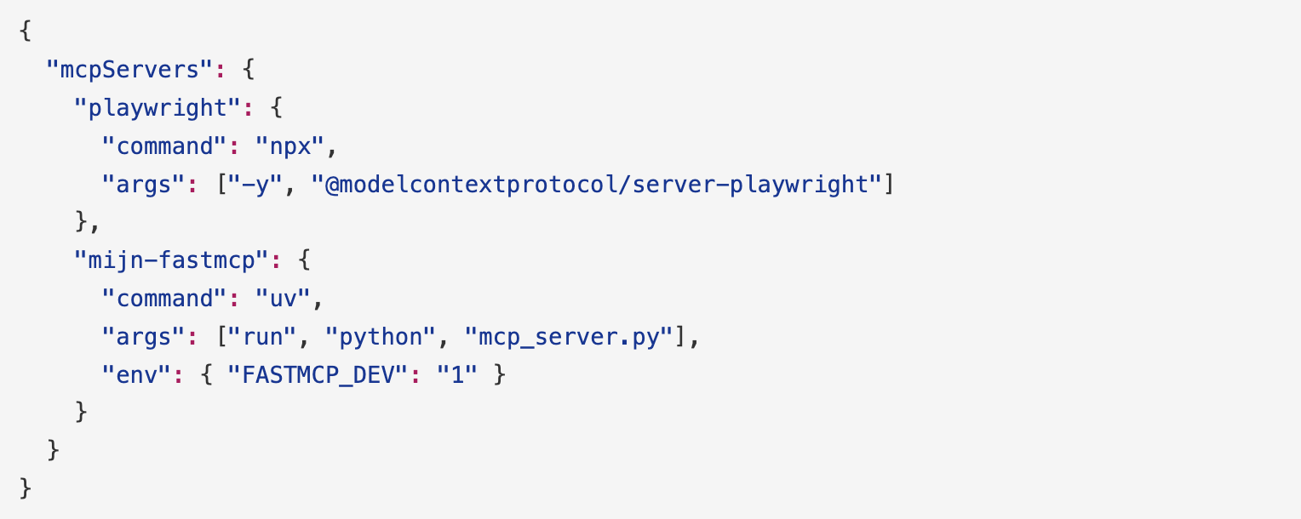
Voorbeeld mcp.config
Notes:
Plaats het bestand in de repo-root; AI-assistenten (zoals Copilot Chat) kunnen dit als context gebruiken.
Koppel kernregels aan je system prompt in de host (LM Studio/Claude/ChatGPT Desktop) voor maximale consistentie.

Slide 27
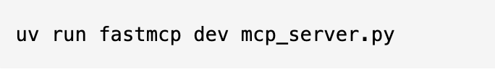
Debugging
MCP Interceptor/ Inspector
Bekijk live tools/call requests en result/error responses
Debug JSON/ids/structuur; meet timings en valideer content blocks
Zet dev/inspectie in FastMCP aan; anders gebruik een simpele tracer
Notes:
- Privacy, kosten, maatwerk
- Offline & experimenteren
- MCP maakt lokaal direct bruikbaar
Lokaal draaien is interessant voor privacy, kosten en maatwerk. Je data blijft op je eigen machine, je hebt geen cloudkosten en je kunt experimenteren zonder afhankelijk te zijn van externe diensten. MCP maakt die lokale setup direct bruikbaar in je workflow.

Slide 28
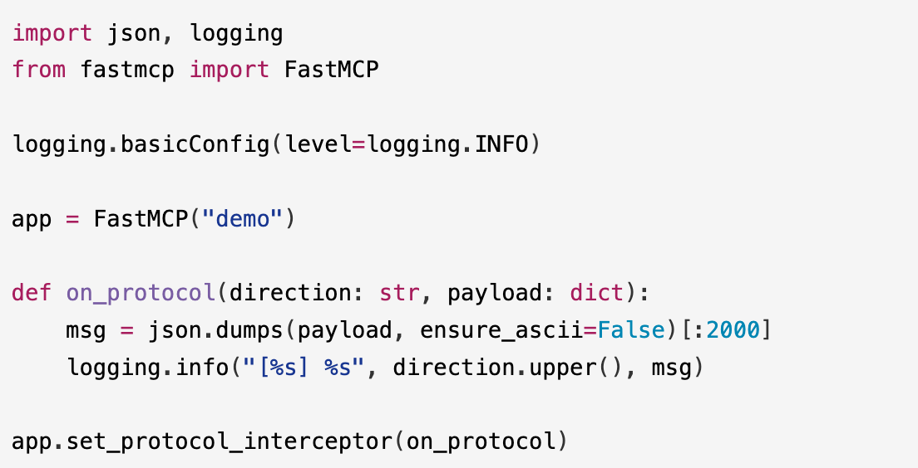
Debugging
Log naar stderr/bestand (niet stdout)
Vervang gevoelige velden; combineer met request_id en duur (ms)
Notes:
- Privacy, kosten, maatwerk
- Offline & experimenteren
- MCP maakt lokaal direct bruikbaar
Lokaal draaien is interessant voor privacy, kosten en maatwerk. Je data blijft op je eigen machine, je hebt geen cloudkosten en je kunt experimenteren zonder afhankelijk te zijn van externe diensten. MCP maakt die lokale setup direct bruikbaar in je workflow.

Slide 29
Live demo: Lokale LLM → MCP
Configureer MCP Servers
Toon MCP interceptor

Slide 30
Live demo: VS Code Copilot + MCP
Configureer MCP Servers
Toon MCP interceptor

Slide 31
Workshop
Bouw een eigen MCP Server

Slide 32

Vragen?

